Slide 1



Introduction de la formation
BTC204 - Par Loïc Morel - Chapitre 1.1
IA Translated
(Not yet reviewed)
BTC204 - FR - V.001 - 2024-08 - Plan₿ Network’s PGP: 5720 CD57 7E78 94C9 8DBD 580E 8F12 D0C6 3B1A 606E

Slide 2

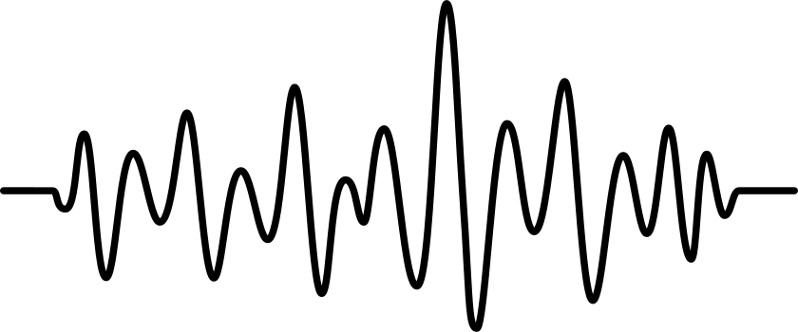

BTC204 - Chapitre 1.1 - Introduction de la formation
Section 1 : Définitions et concepts clés
Instructeur
Modèle de confidentialité du système bancaire :
Identités
Transactions
Banque
Contrepartie
Public
Loïc Morel
Modèle de confidentialité de Bitcoin :
Identités
Transactions
Public
IA Translated
(Not yet reviewed)
BTC204 - FR - V.001 - 2024-08 - Plan₿ Network’s PGP: 5720 CD57 7E78 94C9 8DBD 580E 8F12 D0C6 3B1A 606E

Slide 3
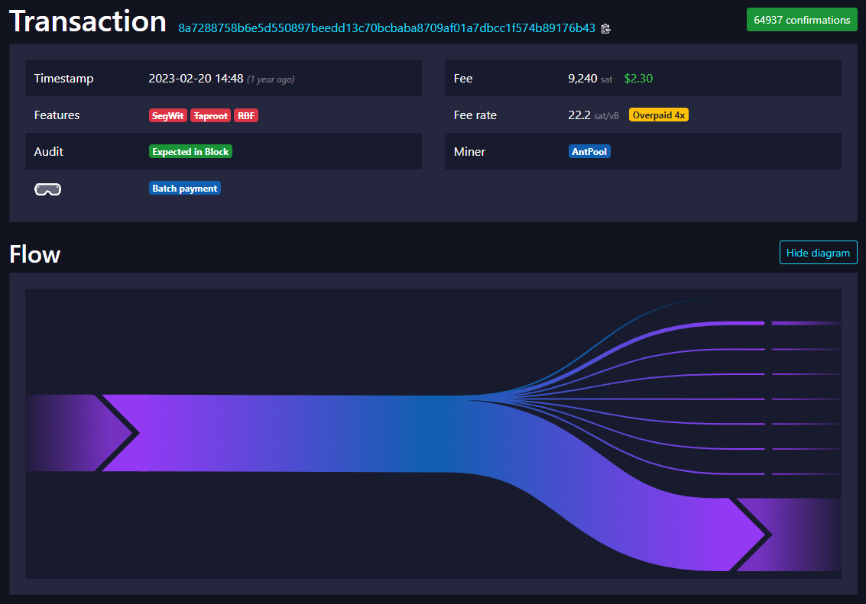
BTC204 - Chapitre 1.1 - Introduction de la formation
Section 2 : Comprendre l'analyse de chaîne
Instructeur
Loïc Morel
IA Translated
(Not yet reviewed)
BTC204 - FR - V.001 - 2024-08 - Plan₿ Network’s PGP: 5720 CD57 7E78 94C9 8DBD 580E 8F12 D0C6 3B1A 606E

Slide 4

BTC204 - Chapitre 1.1 - Introduction de la formation
Section 3 : Maîtriser les bonnes pratiques
Instructeur
CIOH
inputs
outputs
451 458 sats
8 928 864 sats
50 000 sats
Loïc Morel
Propriété commune
8 414 070 sats
21 478 sats
IA Translated
(Not yet reviewed)
BTC204 - FR - V.001 - 2024-08 - Plan₿ Network’s PGP: 5720 CD57 7E78 94C9 8DBD 580E 8F12 D0C6 3B1A 606E

Slide 5

BTC204 - Chapitre 1.1 - Introduction de la formation
Section 4 : Comprendre les transactions coinjoin
Instructeur
Coinjoin
UTXO Alice
UTXO ???
inputs
outputs
100 000 sats
100 000 sats
UTXO Bob
100 000 sats
100 000 sats
UTXO ???
Loïc Morel
100 000 sats
100 000 sats
UTXO Charles
UTXO ???
100 000 sats
100 000 sats
UTXO David
100 000 sats
100 000 sats
UTXO ???
UTXO ???
UTXO Emma
IA Translated
(Not yet reviewed)
BTC204 - FR - V.001 - 2024-08 - Plan₿ Network’s PGP: 5720 CD57 7E78 94C9 8DBD 580E 8F12 D0C6 3B1A 606E

Slide 6


BTC204 - Chapitre 1.1 - Introduction de la formation
Section 5 : Les autres techniques de confidentialité
Instructeur
a
G
A
H
a
B scan
0
s0
G
B m
P0
A
Loïc Morel
b m
G
B m
H
b scan
A
0
s0
G
B m
P0
B
b scan
G
B scan
H
b scan
A
0
s0
b m
p0
B m
b scan
m
X
G
B spend
IA Translated
(Not yet reviewed)
BTC204 - FR - V.001 - 2024-08 - Plan₿ Network’s PGP: 5720 CD57 7E78 94C9 8DBD 580E 8F12 D0C6 3B1A 606E

